Slide 1
Campos de Pasto/Césped Artificial vs Césped/Pasto Natural 20 de noviembre de 2025
Comité Ad Hoc de césped/pasto Artificial
formada el 12 de diciembre de 2024 por: Grupo de Trabajo Local del Condado de Sonoma (LTF) sobre Gestión Integrada de Residuos

Slide 2
Introducción
El LTF se creó como un requisito de la Ley AB 939 de Gestión Integrada de Residuos de 1989
El LTF se formó como un grupo asesor del Consejo de Supervisores y de Zero Waste Sonoma en cuestiones de Gestión Integrada de Residuos
LTF formó un comité ad hoc para estudiar y comparar los beneficios e impactos del uso de céspe/pasto natural versus el uso de césped/pasto artificial para campos deportivos comunitarios
El enfoque principal inicial de LTF fue en los residuos sólidos, el reciclaje y los impactos medioambientales de estas alternativas
La investigación del grupo también incluyó una revisión de cuestiones de Salud y Seguridad Pública y Financieras
Los hallazgos y recomendaciones del grupo se incluyen en esta presentación

Slide 3
Propósito del Comité Ad Hoc
Realizar un análisis exhaustivo de los impactos de residuos sólidos, reciclaje, medioambientales y otros relacionados con el uso de césped/pasto artificial en comparación con el césped/pasto natural, y proporcionar los hallazgos y recomendaciones del grupo a Zero Waste Sonoma, la Junta de Supervisores (BOS, por sus siglas en inglés) u otras jurisdicciones del condado de Sonoma para ayudar a informar las decisiones políticas sobre el uso futuro de estos materiales, con un enfoque en minimizar los residuos en vertederos de basura y el daño medioambiental.
Notes:
Las decisiones políticas pueden tener impactos ambientales, sanitarios y financieros significativos en las comunidades del condado de Sonoma
Es necesario considerar más los distintos factores antes de decidir el material del césped/pasto

Slide 4
Esquema de Presentación
Propósito de la LTF y del Comité Ad Hoc de Césped/Pasto Artificial
Definiciones
Enfoque de Proyecto
Hallazgos sobre áreas temáticas entre césped/pasto natural y césped/pasto artificial
Impactos Medioambientales: residuos sólidos, reciclaje y calidad del agua/suelo
Salud y Seguridad Públicas: Impactos desproporcionados en comunidades vulnerables
Impactos Financieros : Responsabilidad, Instalación, Sustitución, Eliminación, Tiempo de juego, Mantenimiento
Recomendaciones para la Junta Directiva de Zero Waste Sonoma

Slide 5
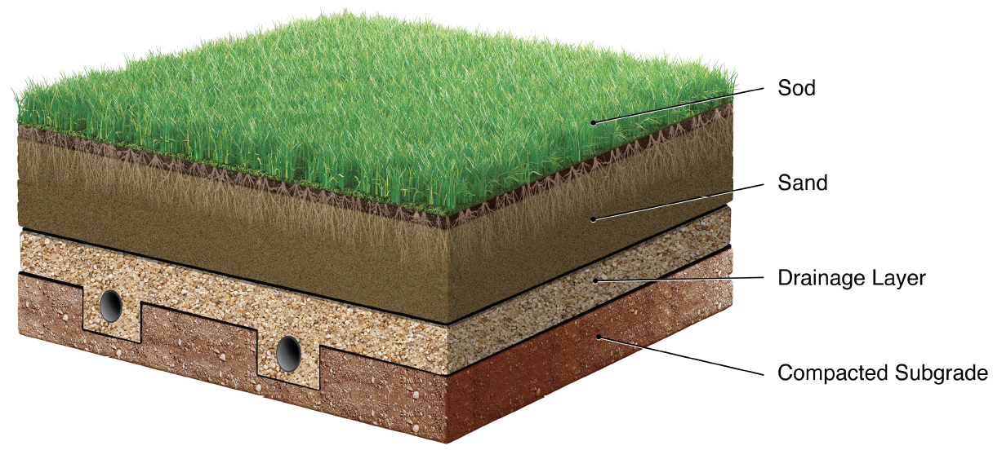
Definiciones: Césped/Pasto Natural
Un organismo vivo que se utiliza para jardines, campos deportivos y otras superficies
Notes:
"un material orgánico biodegradable que produce oxígeno mediante la fotosíntesis y ayuda a filtrar las aguas pluviales y prevenir la erosión del suelo"
https://kerstenuk.com/blog/Sweeping,-moss-and-weed-control/maintaining-the-performance-of-grass-surfaces

Slide 6
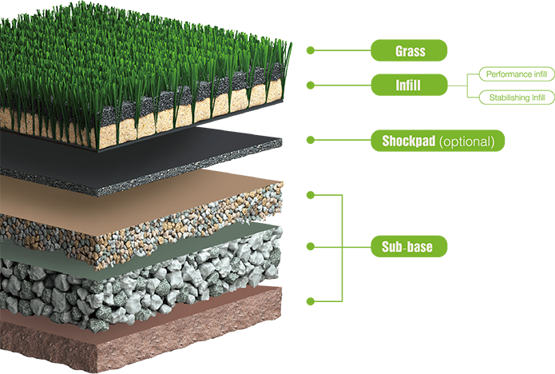
Definiciones: Césped/Pasto Artificial
Una superficie hecha de fibras sintéticas diseñada para parecerse a césped/pasto natural, utilizada para aplicaciones como campos deportivos, parques infantiles y césped/pasto residencial
Notes:
El césped/pasto artificial se introdujo en el mundo del deporte en 1965. Actualmente hay aproximadamente 13,000 campos deportivos de césped/pasto sintético en Estados Unidos. El césped/pasto artificial es una superficie artificial de fibras sintéticas, inventada en los años 60 para parecerse y sustituir el césped/pasto natural en campos deportivos y jardines residenciales. Consiste en “capas" de césped/pasto plástico no biodegradable y un respaldo no biodegradable. En los años 90 se añadió relleno entre las capas para ablandar los campos durante el juego. Las capas de césped/pasto están compuestas de polietileno, polipropileno o nailon.
Todas las cuchillas están unidas a una capa de plástico
El material de amortiguación suele ser relleno de caucho de acerrin procedente de neumáticos aplastados. Se han utilizado otros materiales, como sílice de cuarzo triturado, caucho sintético, arena recubierta de polímero y otros materiales orgánicos (corcho y fibra de coco). Sin embargo, estas alternativas "ecológicas" suelen estar recubiertas con estabilizadores y plastificantes para mayor durabilidad. El respaldo principal consiste en tela tejida o no tejida hecha de poliéster o polipropileno de alta resistencia. El respaldo secundario se aplica para estabilizar y asegurar permanentemente los penachos del sistema de césped/pasto artificial. Los materiales de recubrimiento más utilizados son el látex y el poliuretano.
https://www.ccgrass.com/products-series/

Slide 7
Césped/Pasto Artificial en el Condado de Sonoma
SRJC
Parque Regional Tom Schopflin Fields
Parque Regional Maxwell Farms
Parque Lucchesi
Complejo Deportivo de la Ciudad de Petaluma
East Washington Park Petaluma
Diversos distritos escolares
Jardinería residencial y comercial
Notes:
Santa Rosa (Elsie Allen, Cardinal Newman, Piner), Healdsburg, Windsor, El Molino, Cloverdale, Petaluma, Cotati, Valle de Sonoma

Slide 8
Enfoque del Proyecto
Realizar una revisión de la literatura
Consultar con expertos en la materia
Discutir y establecer consenso dentro del Comité
Elaborar recomendaciones
Notes:
Revisó de análisis existentes, contactó con representantes de la industria y otros expertos en la materia, evaluó y cruzó las afirmaciones partidistas y no partidistas, revisó y consideró diversas opciones políticas.
La investigación terminó en tres grandes ámbitos de impacto: medio ambiente, salud humana y finanzas.
"Revisar los impactos medioambientales y para la salud del césped/pasto artificial expresados por las preocupaciones de la comunidad local. Esto incluye impactos en el ciclo de vida total con atención a las afirmaciones de reciclabilidad, con el objetivo de minimizar los residuos en vertederos de basura. También consideraremos los pros y los contras, costos y beneficios tanto del césped/pasto artificial como del césped/pasto natural desde múltiples perspectivas para informar las recomendaciones."

Slide 9
Hallazgos Sobre Áreas Temáticas
Entre Césped/Pasto Natural y Césped/Pasto Artificial
Impactos medioambientales: reciclabilidad, calidad del agua/suelo/aire, impacto climático
Salud y Seguridad Pública: Riesgos documentados para la salud y la seguridad, como enfermedades por calor extremo, lesiones y exposiciones a productos químicos tóxicos, generan impactos desproporcionados en las comunidades vulnerables
Impactos Económicos: Instalación, Eliminación, Tiempo de reproducción, Mantenimiento

Slide 10
Hallazgos: Impactos Medioambientales
 | Césped/Pasto Natural | Césped/Pasto Artificial
Pros | Puede ser irrigado con agua reciclada Pesticidas y fertilizantes que se usan a menudo Se enfría de forma natural Secuestra carbono y libera oxígeno Protege la cuenca hidrográfica y preserva el ecosistema del suelo | Generalmente menos consumo de agua Los pesticidas y fertilizantes a menudo no son remedios
Contras | Generalmente más consumo de agua Emisiones de gases de efecto invernadero – cortadoras de pasto | Falta de infraestructura y datos de reciclaje Emisiones de gases de efecto invernadero: los materiales se derivan de combustibles fósiles La liberación de productos químicos tóxicos y microplásticos expone a los humanos, la fauna y el agua a diversos peligros Mayor carga en los procesos de tratamiento de agua Solo requiere agua potable Efecto isla de calor
Notes:
A través del SB 676 de 2023 (cap. 498, estadísticas 2023), la instalación de césped/pasto sintético o césped/pasto artificial ya no está incluida en la definición de paisajismo tolerante a la sequía
El Proyecto de Ley de la Asamblea 1423 (2023, Schiavo) habría prohibido el césped/pasto artificial que contenga PFAS en California. Con el veto de la AB1423, CalEPA continuará evaluando PFAS además de otros productos químicos candidatos en césped/pasto artificial.
Se enfría de forma natural: el calor se absorbe y se libera gradualmente
+ limpiadores químicos usados para el "aseo"
Es muy difícil para el equipo encontrar información sobre la eliminación
Asegúrarse de que el efecto isla de calor mencione – no absorbe calor
Liberación de gases: https://www.theguardian.com/environment/2024/mar/15/athletes-higher-pfas-levels-artificial-turf#:~:text=Some%20artificial%20turf%20is%20still,to%20be%20replaced%20with%20grass.

Slide 11
Hallazgos: Impactos Medioambientales
Centro de Investigación de Césped/Pasto de la Universidad de Misuri (2010)
La temperatura del césped/pasto sintético aumenta de 50 a 70 °F comparado con el césped/pasto natural.
En días claros a mediados de verano, cuando las temperaturas del aire estaban en 98 grados Fahrenheit con vientos calmados, las temperaturas superaban los 160 °F en superficies sintéticas.
El césped/pasto natural en estas mismas condiciones oscilaría entre 99 y 102 ° F
Asociación Médica del Condado de Santa Clara (2024)
El césped/pasto sintético en Sunnyvale (111-138 °F) en comparación con a las áreas alrededor (102-111°F)
El UC Ag y Recursos Naturales, California (2024)
El césped/pasto artificial se alcanzo temperaturas de 173 °F en Palm Springs
Universidad Estatal de Montclair, Nueva Jersey (2025)
El césped/pasto artificial era un 182% más caliente que el de un campo de césped/pasto natural cuando fue medido con un termómetro infrarrojo durante una lectura a mediodía en el mes de junio.
Notes:
Las pruebas de calor en un estudio del Centennial Field en Nueva Jersey midieron el césped/pasto artificial donde se emcpmtro que era 182% más caliente que el de un campo de césped/pasto natural cuando se midieron con un termómetro infrarrojo durante una lectura a mediodía en junio (Cumberbatch, et al., 2025).
Williams y Pulley realizaron investigaciones en la Universidad Brigham Young midiendo las temperaturas del suelo de césped/pasto artificial, asfalto y césped/pasto natural.
Informaron que la temperatura superficial del césped/pasto sintético era 37 grados F más alta que el asfalto y 86.5 grados F más caliente que el césped/pasto natural.
La temperatura superficial más alta registrada en su estudio fue césped/pasto artificial de 200 grados F en un día de 98 grados F (Williams & Pulley 2004).
https://www.sportsfieldmanagement.org/natural-grass-athletic-fields/
Encuentra el enlace de Bob
https://ucanr.edu/blog/fresno-gardening-green/article/fake-grass-makes-hot-environments-hotter
(Cumberbatch, et al., 2025 https://www.mdpi.com/2071-1050/17/14/6292 )

Slide 12
Eliminación
Opciones para la eliminación de césped/pasto natural
Un mantenimiento adecuado reduce la necesidad de renovaciones (cada 5-10 años)
La eliminación normalmente no es necesaria. Si es necesario, se puede convertir en materiales de composta o acolchado
Opciones para la eliminación de césped/pasto artificial
Vertedero de basura
Acumulación de residuos
Opciones de reciclaje limitadas o no existentes
Limitaciones de datos sobre la eliminación de césped/pasto artificial
Prácticas y ubicaciones de eliminación poco claras
Falta de lenguaje en los contratos que exigen el reciclaje o la correcta eliminación
Falta de lenguaje contractual que verifique la disposición final de los materiales
Notes:
Añadir testimonios del Comité (Stu)
La renovación del césped/pasto natural incluye césped/pasto , drenaje y composición del suelo, dependiendo de la situación

Slide 13
Hallazgos: Impactos en la Salud y Seguridad Pública
Las comunidades vulnerables se ven desproporcionadamente afectadas por los impactos en la salud de contaminantes como metales pesados, PFAS y plásticos
Ejemplos: niños, personas de bajos ingresos, personas mayores, personas con discapacidad
 | Césped/Pasto Natural | Césped/Pasto Artificial
Pros | Saneamiento natural Mayor absorción de impactos Refrigeración natural en días calurosos | Proporciona más tiempo de juego – temporadas de lluvias
Contras | Riesgo de lesiones en caso de mantenimiento inadecuado Menos minutos de juego en temporadas de lluvia | Productos químicos tóxicos en césped/pasto artificial: Los materiales plásticos y de caucho pueden derretir y liberar gases químicos tóxicos Exposición a PFAS, nanoplásticos y microplásticos, y otros químicos tóxicos en productos de césped/pasto relacionados con el cáncer, alteraciones hormonales y daños inmunitarios (HAP, COVs, metales pesados) Tiempo de juego limitado en días de calor extremo Riesgo de reclamaciones legales por lesiones y enfermedades latentes Enfermedades relacionadas con el calor: deshidratación, golpe de calor, quemaduras en la piel Aumento de infecciones (malas prácticas de saneamiento) Tasas de lesiones más altas (el amortiguamiento falla con el desgaste)
Notes:
Intencionadamente centrado en el atractivo emocional de los riesgos (niños)
Tasas de conmociones más altas

Slide 14
Hallazgos: Impactos en la Salud y Seguridad Pública
Deportes profesionales
La Asociación de Jugadores de la NFL, la FIFA y otros que prefieren el césped/pasto natural, citando mayores tasas de lesiones, preocupaciones de salud relacionadas con la exposición a químicos y comodidad en el juego
Uso Prohibido
Ciudad de Millbrae
West Sacramento: no funcional
San Marino
Boston, Sharon, Concord, Wayland, Westport (Massachusetts)
Estado de Colorado (en vigor el 1/1/2026)
Uso Moratorio
Estado de Nueva York
Considerando la prohibición/moratoria
Ciudad de Santa Rosa
Ciudad de Sebastopol
Ciudad de Los Ángeles
Ciudad de Santa Mónica
Ciudad de Sunnyvale
Notes:
La legislatura del Estado de Colorado aprobó el SB 24-005 37 que, a fecha de 1 de enero de 2026, prohibirá a los gobiernos locales permitir la instalación, plantación o colocación de césped/pasto artificial y césped/pasto artificial no funcional en propiedades comerciales, institucionales o industriales, bienes comunales de interés común, o en un derecho de vía en la calle, aparcamiento, mediana o corredor de transporte, así como en instalaciones estatales. Las viviendas y el césped/pasto artificial utilizados en campos deportivos están exentos de la legislación.

Slide 15
Hallazgos: Impactos Financieros
 | césped/pasto natural | césped/pasto artificial
Pros | Instalación inicial más económica Costes estables a largo plazo Las hierbas resistentes consumen menos agua | Generalmente menos consumo de agua Proporciona más tiempo de juego – temporadas de lluvias
Contras | Necesidades de mantenimiento más frecuentes Responsabilidad / Riesgo de lesiones en caso de mantenimiento inadecuado Actualmente ofrece menos tiempo de juego durante todo el año (temporadas de lluvias) | Aumento de los costos de instalación, reemplazo y eliminación en toda la industria Necesidades de mantenimiento especializadas – desinfectante y reparación La conversión de nuevo a césped/pasto natural requiere mitigar los daños a largo plazo en el suelo Responsabilidad Muchos químicos desconocidos Riesgo de lesiones en caso de mantenimiento inadecuado Limitaciones en el tiempo de juego en días de calor extremo Más tiempo de juego durante todo el año
Notes:
El aumento de costes afectará a la sustitución futura del campo
Lesiones: conmociones, desgarros, fracturas, esguinces
Responsabilidad: UC Berkeley analizó las firmas químicas encontradas en el relleno, encontró más de 400 productos químicos pero solo pudo identificar aproximadamente 180 de ellos.
https://www.latimes.com/science/story/2025-09-17/californias-love-hate-relationship-with-artificial-turf#:~:text=It%20found%20%E2%80%9Cno%20significant%20health,fields%20based%20on%20available%20data.%E2%80%9D

Slide 16
Recomendaciones para la Junta Directiva de Zero Waste Sonoma
Pedir al personal que desarrolle una ordenanza modelo para ayudar al personal municipal a implementar una moratoria o prohibición del césped/pasto artificial hasta que se realice más investigación para garantizar la seguridad del producto
Requerir un análisis del costo del ciclo de vida de ambas opciones antes de tomar una decisión sobre el material de campo
Exigir sustitución responsable / eliminación en contratos de instalación de césped/pasto
Recopilar, analizar y mantener datos sobre la instalación, sustitución y eliminación de césped/pasto (césped/pasto artificial y natural) en el condado de Sonoma
Notes:
Residuos relacionados para la junta de ZWS: considera prohibiciones/moratorias, presupuesto para estudios, etc., relacionados con políticas

Slide 17
Discusión/Preguntas
Césped/Pasto Artificial vs Campos de Césped/Pasto Natural 20 de noviembre de 2025
Comité Ad Hoc de césped/pasto Artificial
formada el 12 de diciembre de 2024 por: Grupo de Trabajo Local del Condado de Sonoma (LTF) sobre Gestión Integrada de Residuos

